Slide 1
Дитячі образи у Світовій літературі

Slide 2
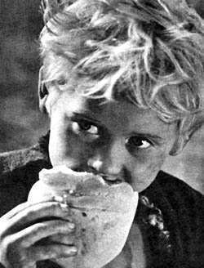
Ванюша(«Доля людини» М.Шолохов)
Сирота Ванюша, дитина в якої вкрали дитинство, і втрати якої були не меншими, ніж у Андрія Соколова, дорослої людини. Це хлопчик — маленький, одягнений в акуратно зашиту курточку й маленькі чобітки. У ньго «рожеві рученята»,погляд довірливий, наївно-ясний.

Slide 3
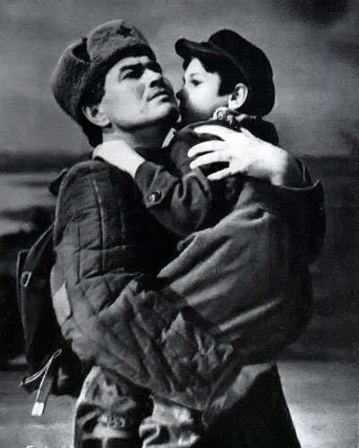
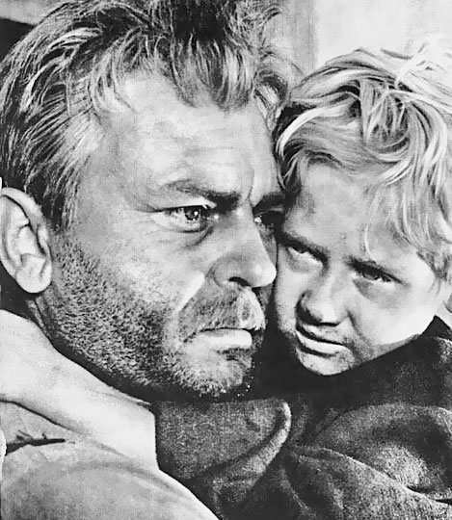
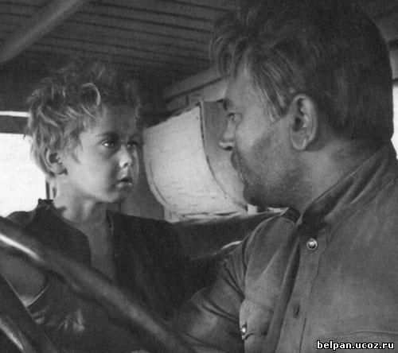

Slide 4
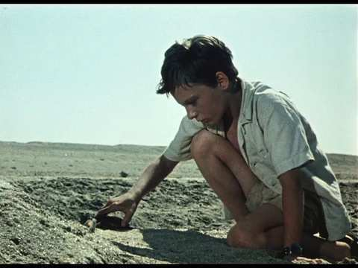
Деві(«Останній дюйм» Д. Олдрідж)
Хлопчик,який народився у сім’ї американців в Каїрі.Батько — професійний льотчик, втративши постійну роботу у нафтрозвідувальній компанії, починає підробляти зйомкою кіно-стрічок про акул. Дружині набридло життя далеко від дому і вона повернулася назад до США. Жертвою їхніх стосунків та побутових негараздів став їхній син Деві. За всі 10 років, батько, зайнятий своєю роботою, майже не звертав уваги на сина. Але сталась подія, яка змінила хід його життя. Деві, опинившись один на один зі стихією і помираючим батьком, діє самостійно. Коли йому потрібна допомога з управління літаком, він виводить батька з непритомного стану. Хлопчик несподівано опинився мужнім, десь навіть жорстким, сконцентрованим, відповідальним, який вміє самостійно справлятися зі складними ситуаціями, – вище на сходинку деяких чоловіків, які втрачають самовладання в подібні моменти життя.

Slide 5
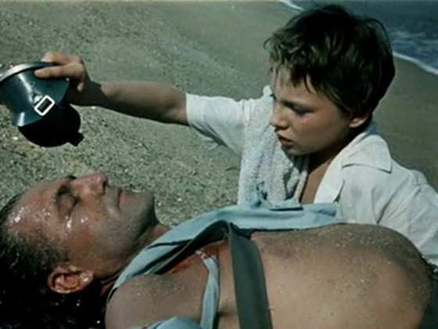

Slide 6
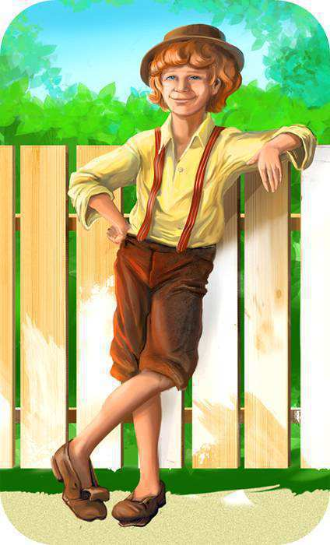
Том Сойер(«Пригоди Тома Сойера» Марк Твен)
Том Соєр — заповзятий, грайливий хлопчисько, справжній хвалько, обожнює красуватися перед іншими хлопцями. Виходячи з натяків Твена, Тому приблизно 12 років. Том уособлює собою безтурботність і чудовий світ дитинства середини XIX століття. Його кращі друзі — Джо Гарпер і Гекльбері Фін. Колись був закоханий у Еммі Лоренс, але пізніше її місце в серці Тома зайняла Робекка Тетчер (Беккі). У нього є зведений брат Сід, двоюрідна сестра Мері і тітка Поллі. Том — син покійної сестри тітки Поллі. Незважаючи на непосидючий характер, Том дуже багато читає, перевагу віддає пригодницькій літературі.

Slide 7
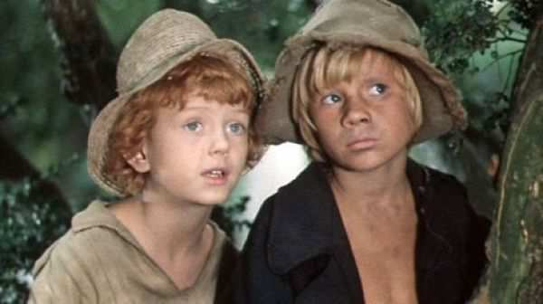
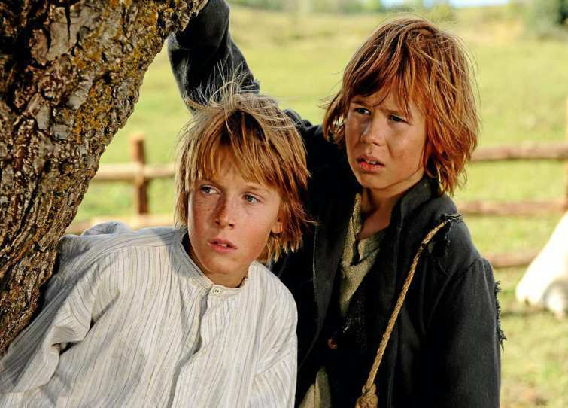
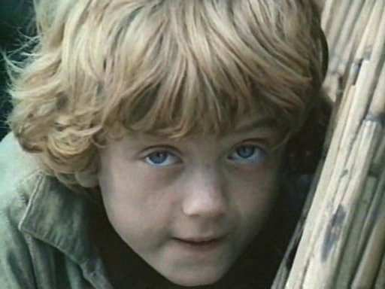

Slide 8
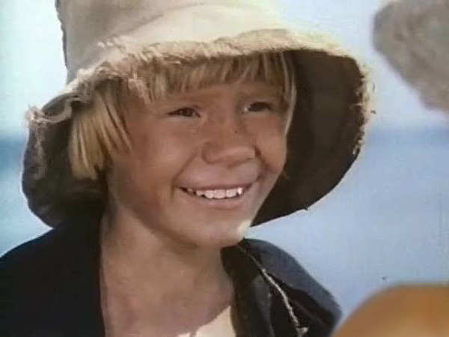
Гекльбері Фін(«Пригоди Гекльберрі Фінна»Марк Твен)
Гек Фінн-друг Тома Сойера. Син відомого у містечку п’яниці, який давно помер, нічого не залишивши синові, окрім поганої слави, сирота, злидар, що не має власного притулку, одягнений в недоноски з дорослих людей, не викликав симпатії дорослих, його навіть побоювалися. З ним забороняли спілкуватися дітям . Гек уміє зберігати таємниці, взяти себе в руки в скрутну хвилину, що допомагає йому холоднокровно подумати й знайти вихід із складних ситуацій. благородне серце, яке здатне і співчувати і вболівати за інших. Він надійний, чесний і порядний. Йому заздрять усі діти містечка, адже Гек може не ходити до школи, не вчити уроки і бути господарем своєї долі. Хоча ніхто з них навіть не здогадується про те, як складно Геку жити в цьому світі.

Slide 9
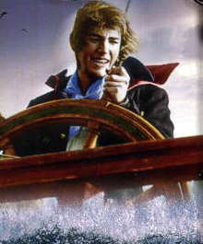
Дік Сенд(«15-річний капітан» Жюль Верн)
Діку Сенду усього 15 років. Доля була до нього суворою: Дік був знайдою, ім’я йому дав перехожий, що відніс хлопчика до притулку. Але, коли він підріс, містер Уелдон звернув увагу на кмітливого хлопчика й дав йому можливість вчитися й працювати на його судні «Пілігрим». Дік Сенд мріяв вивчитися, щоб стати моряком і справжнім капітаном. Але випробування юнака лише починалися. Фізична сила й міцний дух допомогли йому з гідністю вийти з небезпечних ситуацій. Сміливість, рішучість дозволяли йому швидко діяти. Чуйність і відданість спонукали юнака піклуватися про місіс Уелдон і Джека. Відповідальність була головною рисою характеру Діка, тож не дивно, що п’ятнадцятирічний капітан хвилювався за долю кожного із пасажирів судна й він не їв і не спав, стоячи за штурвалом цілими днями.До Діка Сенда всі герої ставляться з повагою, сподіваючись на його силу й розум, і лише Негоро і Гарріс вороже ставляться до капітана, бо він стає на заваді їхнім підступним планам.

Slide 10
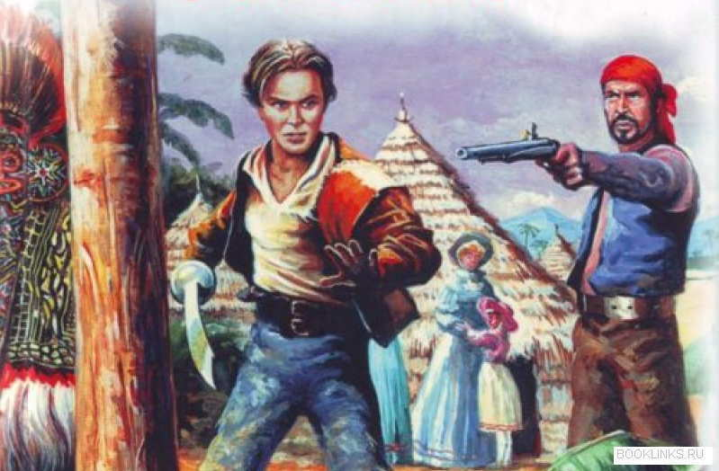
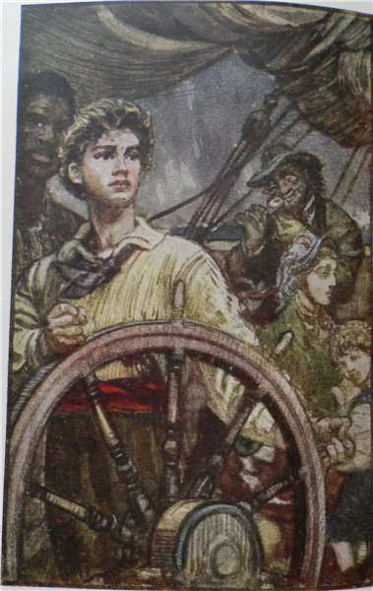
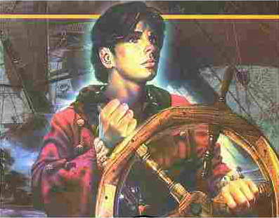

Slide 11
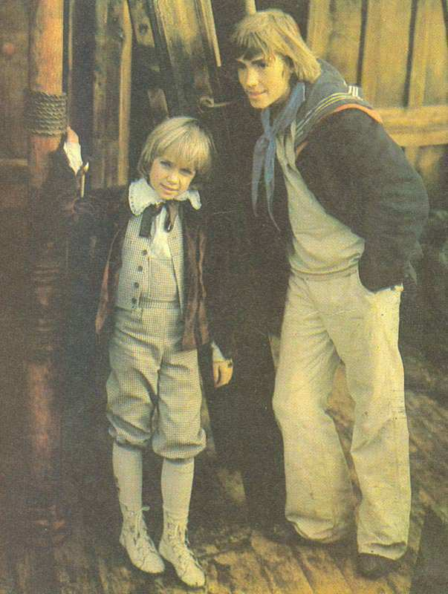
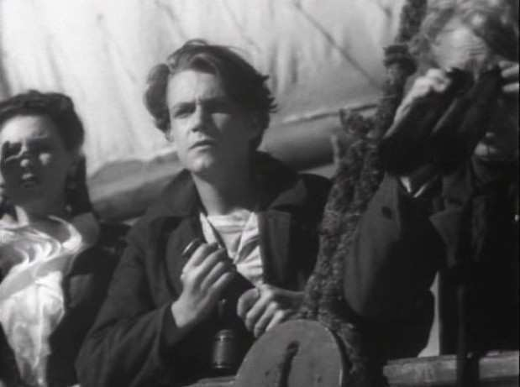

Slide 12
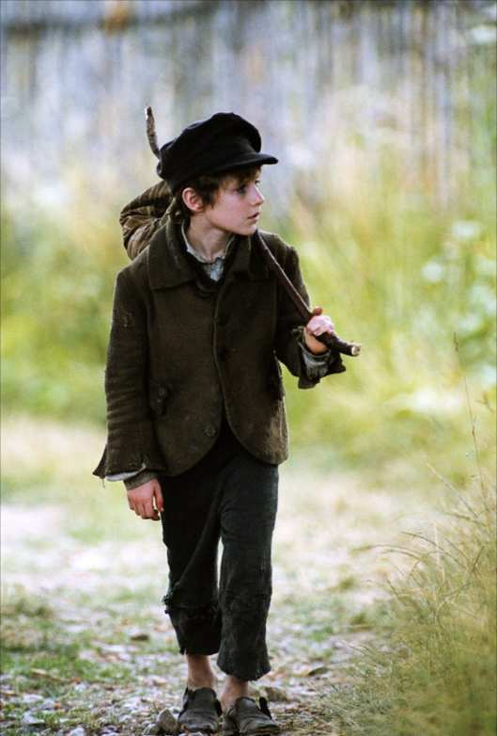
Олівер Твіст(«Пригоди Олівера Твіста» Ч.Діккенс)
Олівер Твіст народився у робочому будинку. Мати його встигла кинути на нього один лише погляд і померла; до дев'яти років так і не вдалося з'ясувати, хто його батьки. Лише потім стає відомо-Олівер Твіст-«Плід нещасної любові» заможної дівчини Агнеси й одруженого чоловіка. Жодне ласкаве слово, жоден ласкавий погляд жодного разу не осяяли його сумовитих дитячих років, він знав лише голод, побої, знущання і поневіряння. Худий, блідий, виснажений хлопець.Але терплячий, стійкий, добрий, милосердний, вдячний, сильний духом, має власну гідність. Це і допомагає вижити йому у тому жорстокому світі.

Slide 13
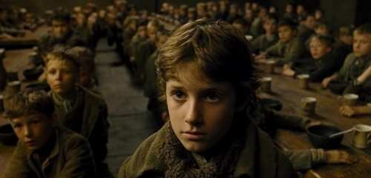
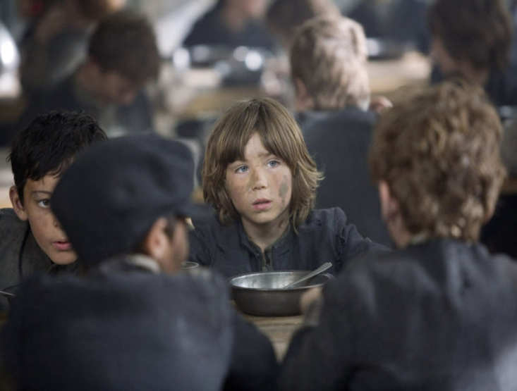
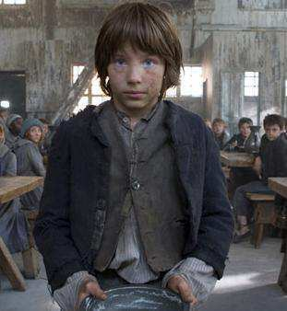
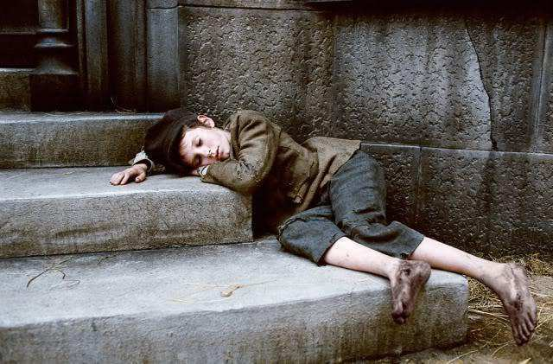

Slide 14
